Slide 1

Студенческий органайзер
Ежедневник и расписание занятий – все в одном приложении

Slide 2
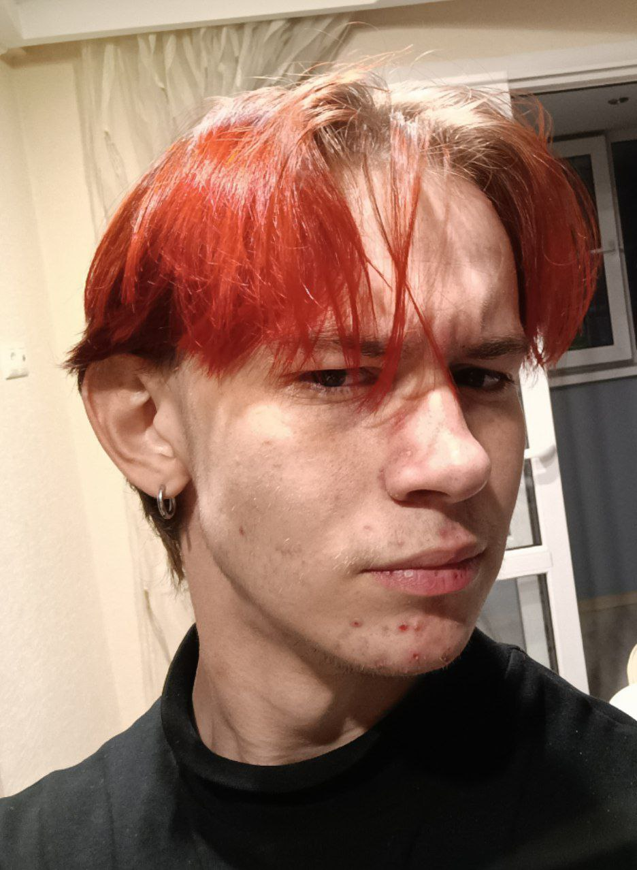
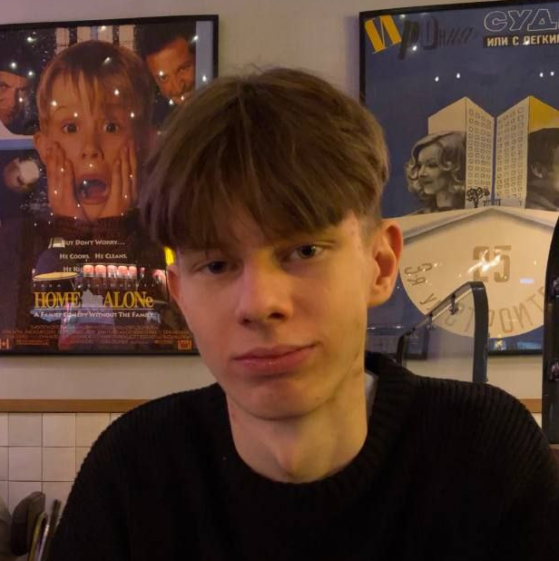
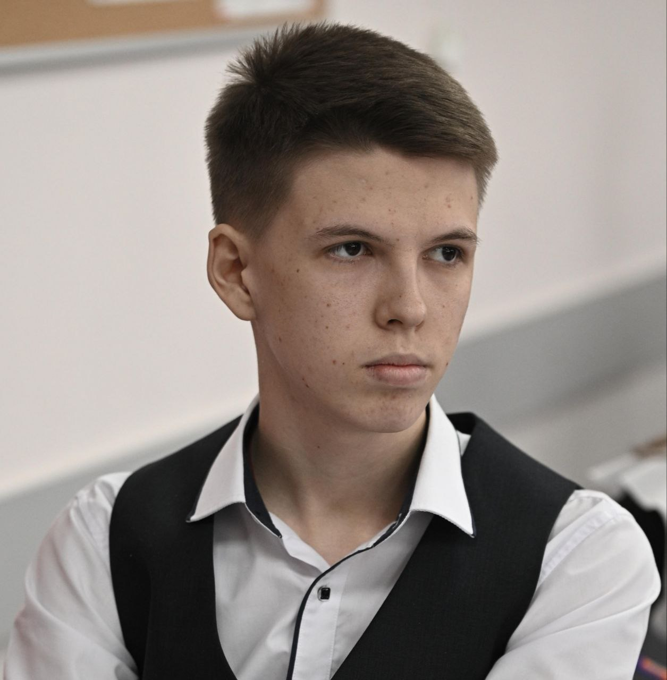
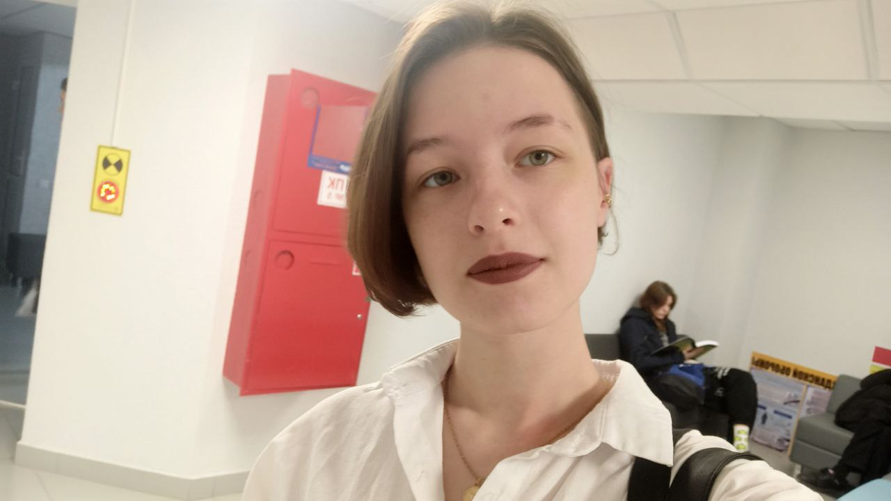
Наша команда
Панфиленко Артём
Стёпин Даниил
Хабибулин Иван
Сопко Александра
Капитан
Организация, постановка целей
Поиск информации
Техническая часть
Бизнес-аналитик

Slide 3

1
Проблема

Slide 4
Студенты ТюмГУ опаздывают на занятия в среднем на 15 минут из-за изменений в расписании занятий в «Modeus».

Slide 5

Целевая аудитория
Студенты ТюмГУ (девушки и парни в возрасте 17-27 лет).
Часто бывают в спешке
Ценят быстрый доступ к информации
Активно ведут заметки в телефоне

Slide 6

Гипотеза
60% студентов периодически опаздывают на пары из-за изменения места или времени проведения занятий в «Modeus»

Slide 7
Результаты опроса
67%
33%
Опаздывают
Не опаздывают
И готовы перейти на другое приложение
Устраивает все как есть

Slide 8
2
Продукт проекта

Slide 9
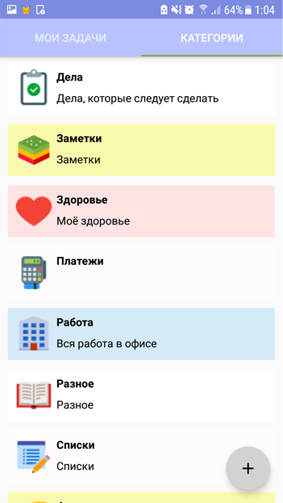
Приложение-органайзер для студентов ТюмГУ
Основные функции:
Отслеживание расписания пар и дел на день/неделю
Импорт расписания из модеуса
Добавление планов на день
Напоминания о занятиях и об изменениях в расписании
Удобный вход по биометрии или простому паролю

Slide 10
Технические характеристики
Размер приложения
Поддержка
Подключение
50 МБ
различных разрешений экрана
к интернету
Хранение данных
Версии ОС
через удаленные сервера
Android: 11 и выше
IOS: 15.7.9 и выше

Slide 11

3
Бизнес-модель

Slide 12

Объёмы рынка
около 27 тыс. человек
за период 2019-2023 гг. заметен рост в 10% ежегодно (по официальной статистике приема ТюмГУ)
Modeus – основной конкурент
охватывает близко к 100% рынка, являясь официальным инструментом для работы с расписанием

Slide 13
Как мы будем зарабатывать?
1
2
3
Модель монетизации
Стоимость
Каналы сбыта
Подписка
100 рублей ежемесячно
Play Market и App store

Slide 14
КОНКУРЕНТНЫЙ АНАЛИЗ
1
2
Критерии | Наш проект «Название» | To-Do List | Timetable | Weeklie | Google календарь | Modeus
Стоимость или/и наличие подписки | Подписка 100 руб/мес | 170 руб/мес (премиум подписка) | Бесплатно | 99 руб / реклама | Бесплатно | Бесплатно
Функции | Расписание (в виде календаря) Задачи (в виде списка) Импорт расписания из Modeus Виджет приложения Оценки | Список задач Классификация незавершенных задач График выполненных задач Обзор задач Календарь Темы Виджет задач | Расписание (в виде календаря) Список мероприятий Список предметов с именами преподавателей Темы | Расписание (в виде списка) Задачи (в виде списка) Поделиться расписанием | Расписание (в виде списка) Задачи (в виде списка) Поиск Поддержка нескольких аккаунтов одновременно | Расписание (в виде списка) Домашнее задание Оценки Выбор элективов Просмотр расписания любого студента или преподавателя
Критерии настройки для мероприятия | Предмет Дата, время Адрес, аудитория Напоминание Цвет Повтор мероприятия Прикрепление файлов | Категория Дата, время Напоминание Повтор задач Подзадачи | Предмет Дата, время Тип занятия Напоминание | Предмет Аудитория Дата, время Преподаватель Тип Цвет Напоминание | Название Дата, время, Место Ссылка на видеоконференцию Напоминание Цвет, Описание Прикрепление файлов | Нельзя настраивать и создавать свои мероприятия
Техническая поддержка пользователей | Нет | Только в виде обратной связи к разработчикам | Да | Да | Нет | Нет
Русскоязычный интерфейс | + | + | - | + | + | +
Уникальность проекта: импортирование расписания

Slide 15
4
Ресурсы

Slide 16

Финансовый план
1
2
 | май | июнь | июль | август | сентябрь | октябрь | ноябрь | декабрь | январь | февраль
Доходы:
Выручка от продажи продукции (цена продукта * количество продаж)
Инвестиции / гранты / кредиты (если есть) | 1 000 000
Расходы:
Заработная плата специалистов
- Разработчик приложения |  | 100 000 | 100 000 | 100 000 |  | 100 000 | 100 000 | 100 000
- Дизайнер | 80 000
-Тестирование |  |  |  |  | 50 000
Реклама и продвижение:
- Рекламный бюджет |  |  | 100 000 |  |  |  | 100 000
Комиссия за выход в магазины приложений (Play Market, App Store) |  |  | 10 000
ИТОГО (доходы – расходы) | 920 000 | 820 000 | 610 000 | 510 000 | 460 000 | 360 000 | 160 000 | 60 000 |  | 60 000
Общая стоимость реализации проекта: 940 000 рублей
Период окупаемости: 1,5 года

Slide 17
Диаграмма Ганта
1
2
2024
2025
Задача | Дата начала | Дата завершения | Ответственный | май | июнь | июль | август | сентябрь | октябрь | ноябрь | декабрь | январь | февраль
Разработка концепции проекта | 05.05.2024 | 10.05.2024 | Панфиленко А.
Согласование проекта с ТюмГУ | 13.05.2024 | 17.05.2024 | Сопко А.
Поиск команды разработчиков | 20.05.2024 | 04.06.2024 | Стёпин Д.
Сбор требований | 05.06.2024 | 07.06.2024 | Панфиленко А.
Создание МВП | 08.06.2024 | 31.08.2024 | Хабибулин И.
Презентация продукта | 01.09.2024 | 02.09.2024 | Стёпин Д.
Размещение демо-версии приложения | 03.09.2024 | 04.09.2024 | Хабибулин И.
Сбор обратной связи, проверка гипотез | 10.09.2024 | 10.10.2024 | Сопко А.
Доработка приложения до финальной версии | 12.10.2024 | 12.12.2024 | Хабибулин И.
Выпуск полного функционального продукта | 15.12.2024 | 16.12.2024 | Панфиленко А.
Сбор обратной связи | 20.12.2024 | 20.02.2025 | Сопко А.
Оформление итогового отчета о реализации проекта | 21.02.2025 | 18.02.2025 | Стёпин Д.
Общий срок реализации проекта: 9 месяцев

Slide 18
5
Выводы

Slide 19
Количественные результаты
1
2
3
Средняя оценка на PlayMarket
Минимум 1000 студентов
Более 5000 скачиваний
Оформили подписку за 2 месяца с даты выпуска приложения
За первый месяц после публикации
не ниже 4,5 за один семестр с даты публикации

Slide 20
Качественные результаты
1
2
Благодаря встроенным напоминаниям
Mars
Despite being red, Mars is actually cold
Студенты приходят на пары вовремя

Slide 21

Итог
Проект целесообразен для реализации, потому что:
Быстрая окупаемость
Постоянный источник дохода
Польза для студентов

